Slide 1
Facultad de Ingeniería Industrial y de Sistemas
Docente: Ing. Michue Salguedo Efren Silverio
Curso: Practicas pre profesionales II
Alumno: Valencia Meza Antony Joseph
2025

Slide 2


Universidad Nacional
Federico Villarreal
OFICINA NACIONAL DE PROCESOS ELECTORALES – ONPE
Descripción: Organismo electoral constitucional autónomo encargado de organizar y ejecutar distintos procesos electorales, de referéndum y otros tipos de consulta popular
Unidad orgánica: Subgerencia de Sistemas de Información - Base de datos
análisis, desarrollo, adecuación, mantenimiento, soporte e integración para la puesta en producción de los sistemas y aplicativos electorales y administrativos de la institución, en particular en las modalidades correspondientes a los Servicios de Certificación Digital en los procesos electorales y consultas populares
Problemas actuales: Migración de sistemas actuales al gestor de bases de datos (postgresql) empleando procedimientos manuales y no estandarizados que afectan la efectividad de las entregas a QA.

Slide 3
Universidad Nacional
Federico Villarreal
Proyecto: Flujo integral de procesamiento y visualización de información electoral
OBJETIVO: Diseñar e implementar un flujo automatizado para la gestión, transformación y análisis de datos electorales de la ONPE, utilizando herramientas de modelado, integración y visualización que permitan optimizar los procesos de actualización y presentación de información relevante para la toma de decisiones.
HERRAMIETAS: DbSchema, Spoon de Pentaho DI, n8n y Power BI
ALCANCE:
                Creación de un modelo relacional para almacenar información electoral simulada (mesas, locales, electores y resultados).
          Construcción de flujos ETL en Pentaho para consolidar y limpiar los datos provenientes de diferentes fuentes.
          Configuración de tareas automatizadas en n8n para ejecutar los procesos de carga y actualización de dashboards de forma programada.
          Desarrollo de un dashboard interactivo en Power BI que muestre indicadores como participación, votos válidos, blancos y nulos por región o distrito
          .Documentación técnica del flujo de datos y evidencias de la automatización implementada.

Slide 4
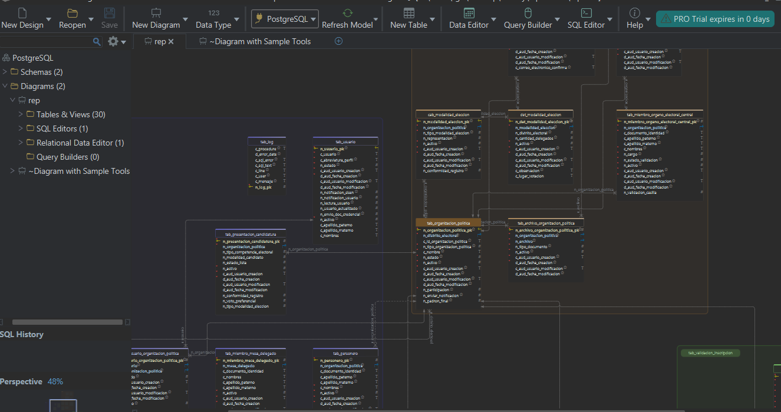
Universidad Nacional
Federico Villarreal
DBSCHEMA – MODELADO FISICO Y DOCUMENTACIÓN

Slide 5
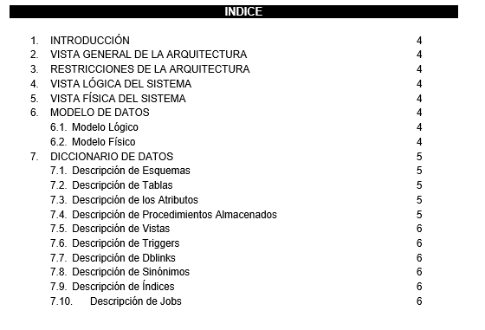
Universidad Nacional
Federico Villarreal
ARQUITECTURA DE UN SISTEMA

Slide 6
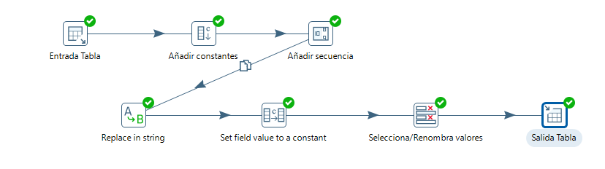
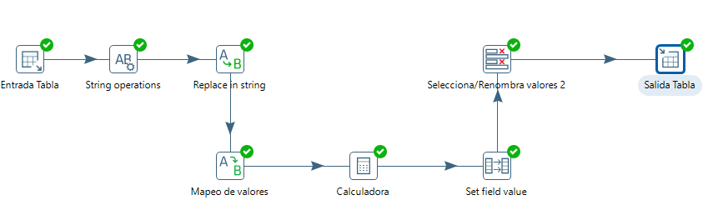
Universidad Nacional
Federico Villarreal
SPOON – EXTRACCIÓN, TRASNFORMACIÓN Y CARGA

Slide 7
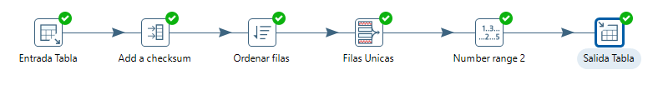
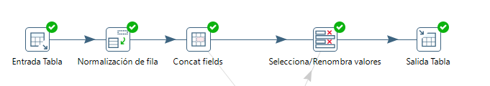
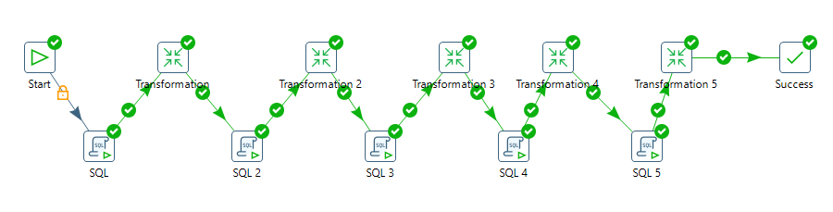
Universidad Nacional
Federico Villarreal
FORMACIÓN DE JOBS DE AUTOMATIZACIÓN

Slide 8
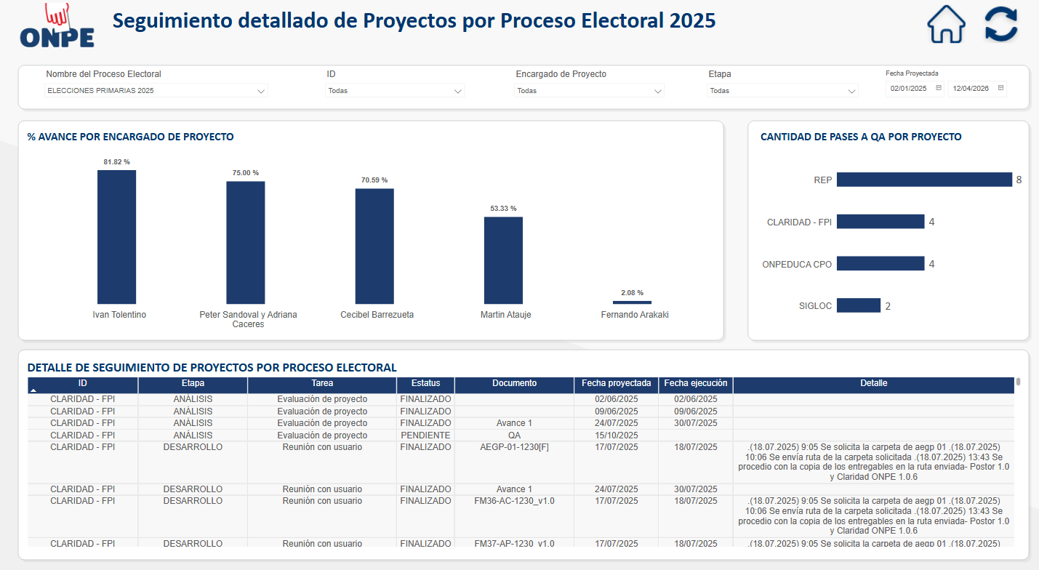
Universidad Nacional
Federico Villarreal
CARGA Y ACTUALIZACIÓN DE UN DASHBOARD

Slide 9
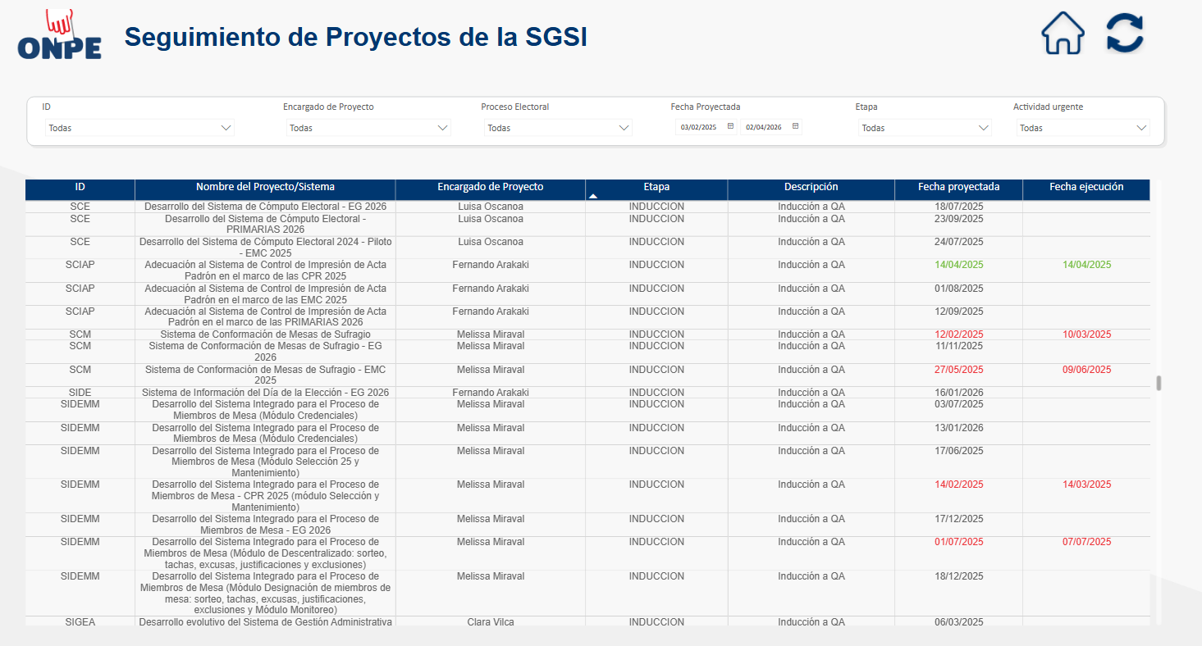
Universidad Nacional
Federico Villarreal

